Slide 1
稀有水果识别软件汇报
汇报人：王景臻(202030310162) 钟远志(202030310)
指导老师：刘晋

Slide 2
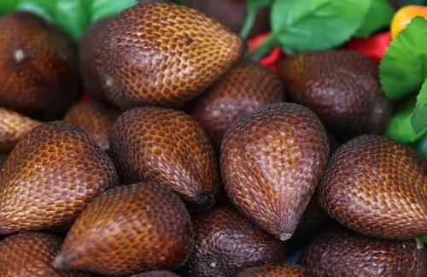
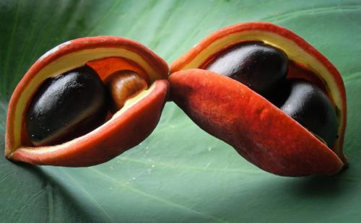
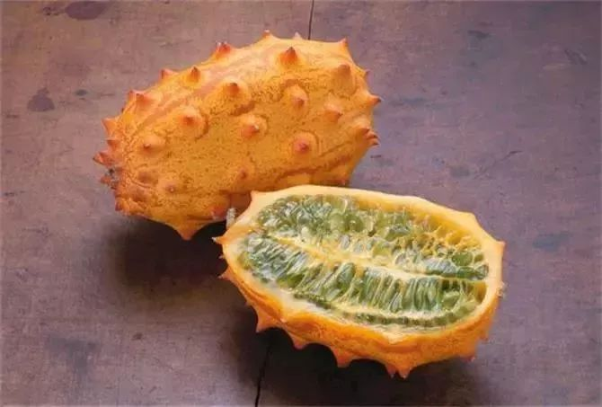
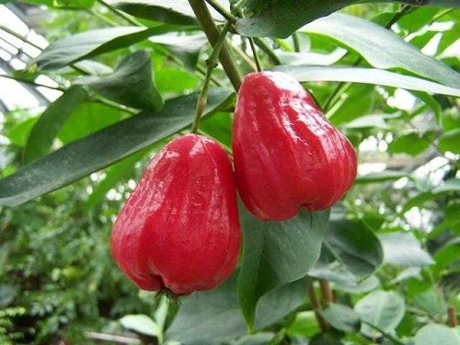
背景介绍
世界上的水果千奇百怪，虽然科技发达，很多水果可以运输到世界的各个角落，但是仍有一些稀有的水果不为大多数人知晓。像苹果香蕉橘子这种水果，大家都认识都知道，因为生活中随处可见，所以大家并不陌生。但是有一些水果，比如下图。当你某天到野外游玩时，可能会看到它们，如果你不知道的话，人的猎奇心理和好奇心就会让你迫切地想知道这是什么水果，能不能吃？比如你会想通过手机去查询，但是这些奇形怪状的水果可能很难用语言描述，即使拍个照都要等待时间找别人回帖，总之一时半会无法得到想要的答案，所以这时就需要一个水果分类软件就可以让你马上查清楚。

Slide 3
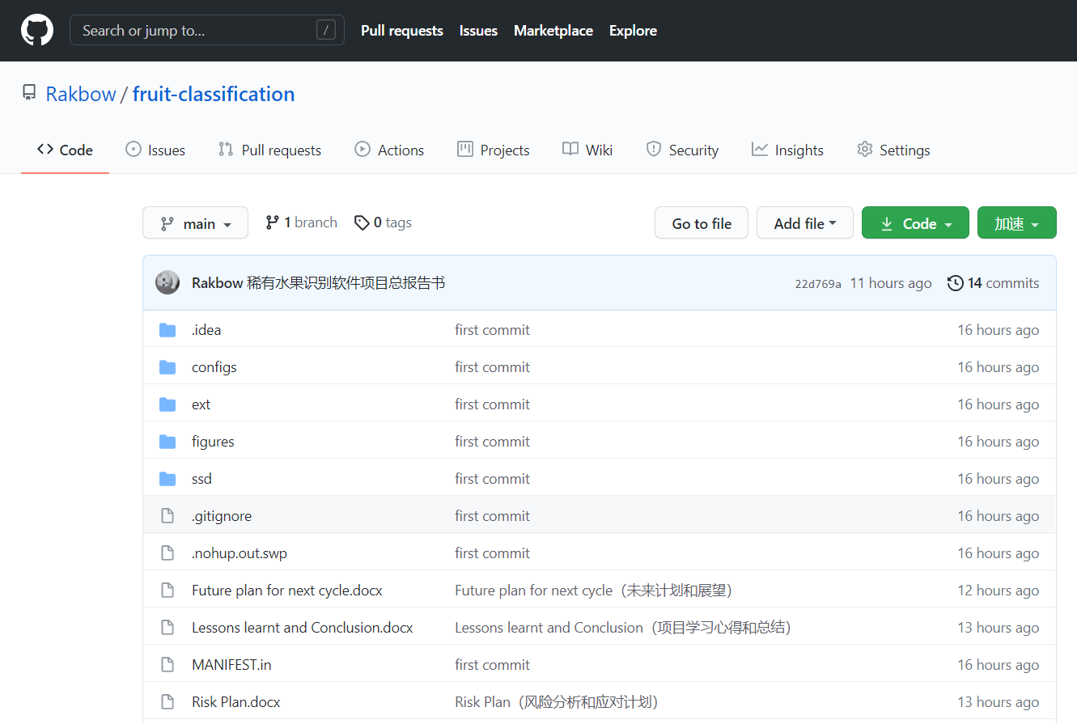
项目Github地址
https://github.com/Rakbow/fruit-classification

Slide 4
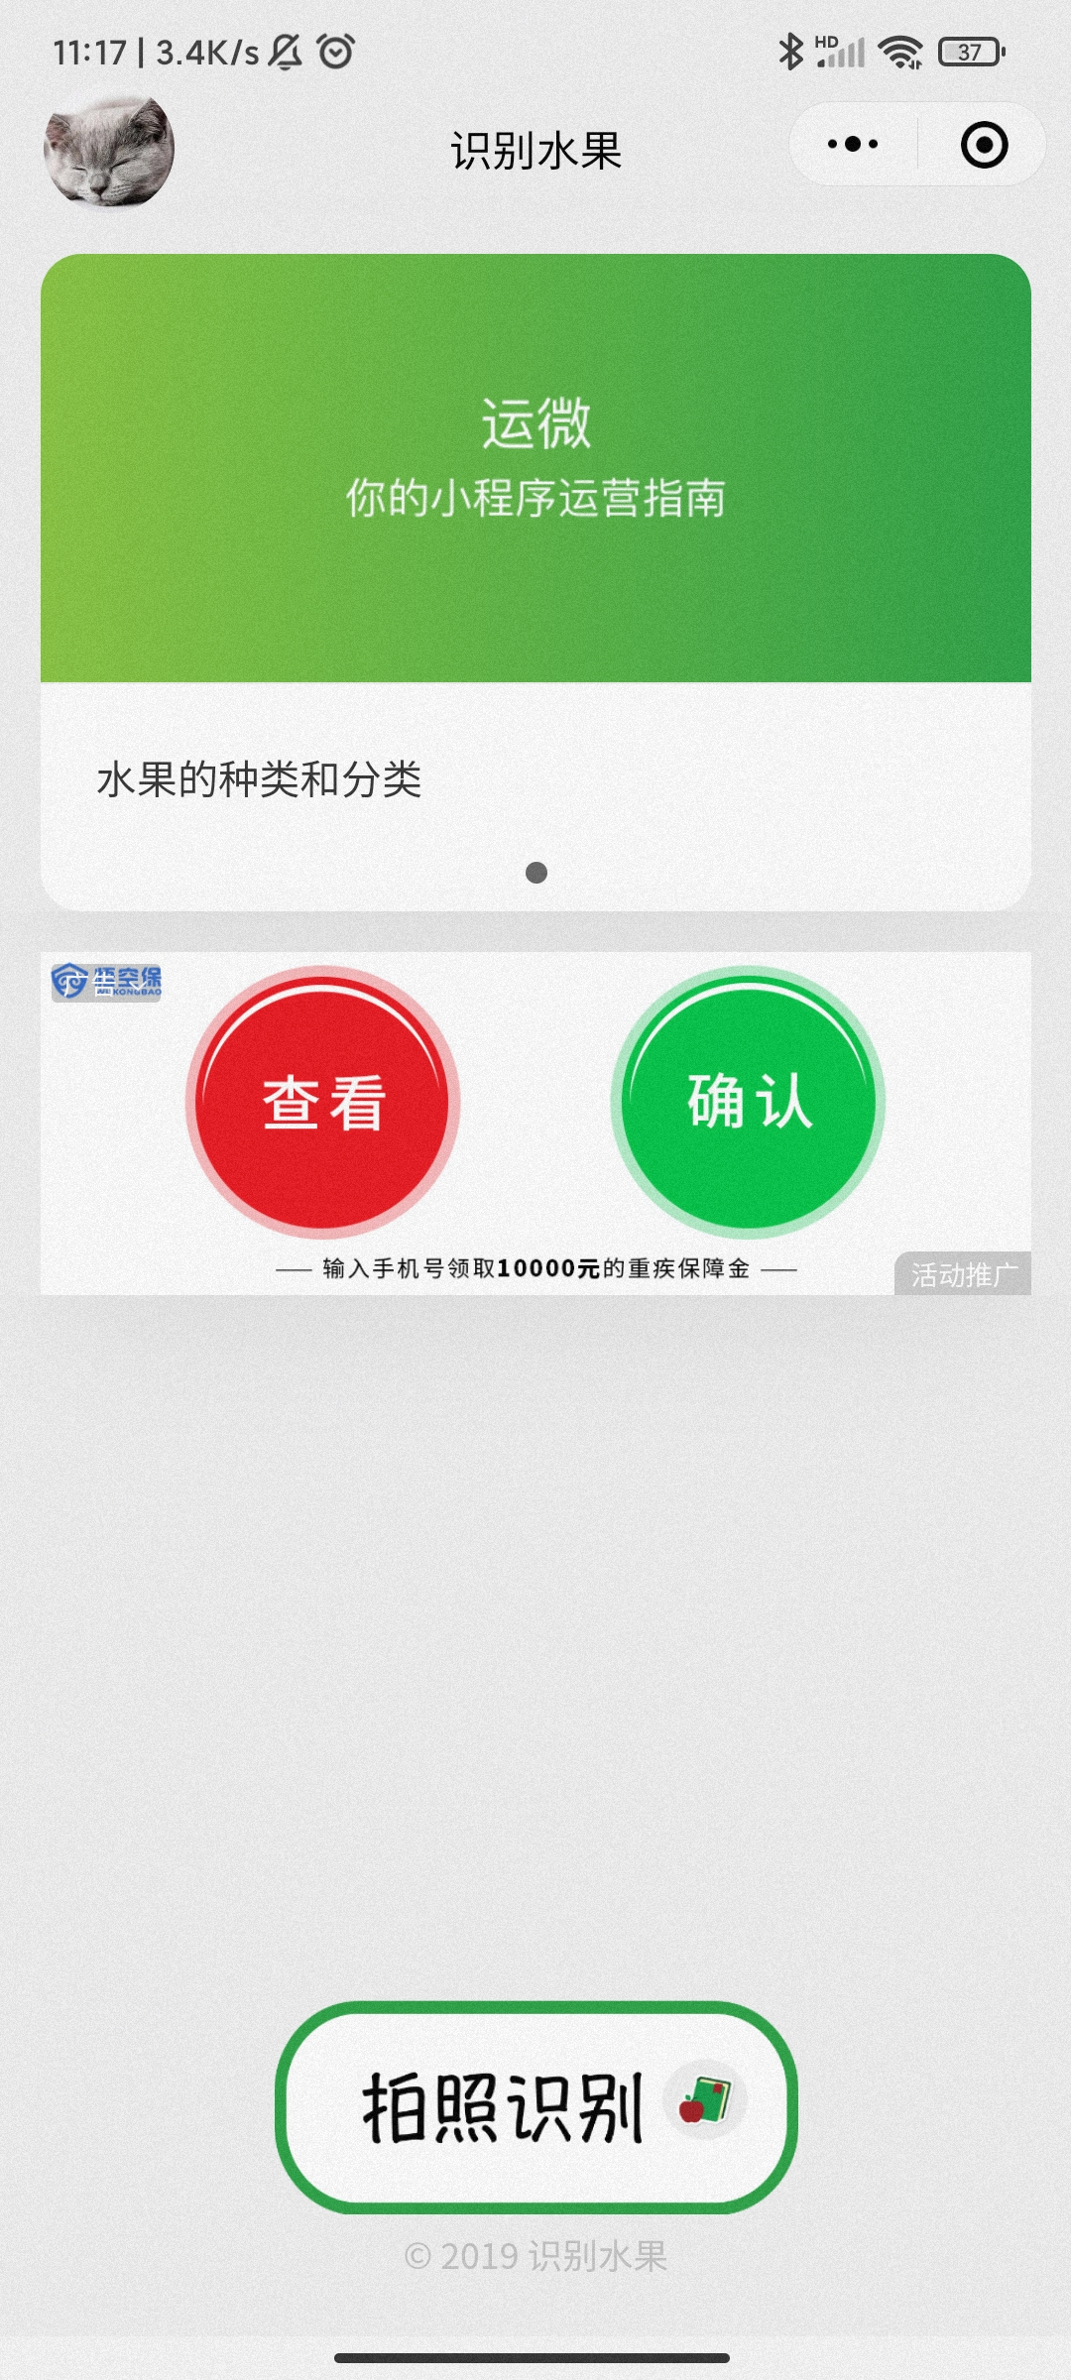
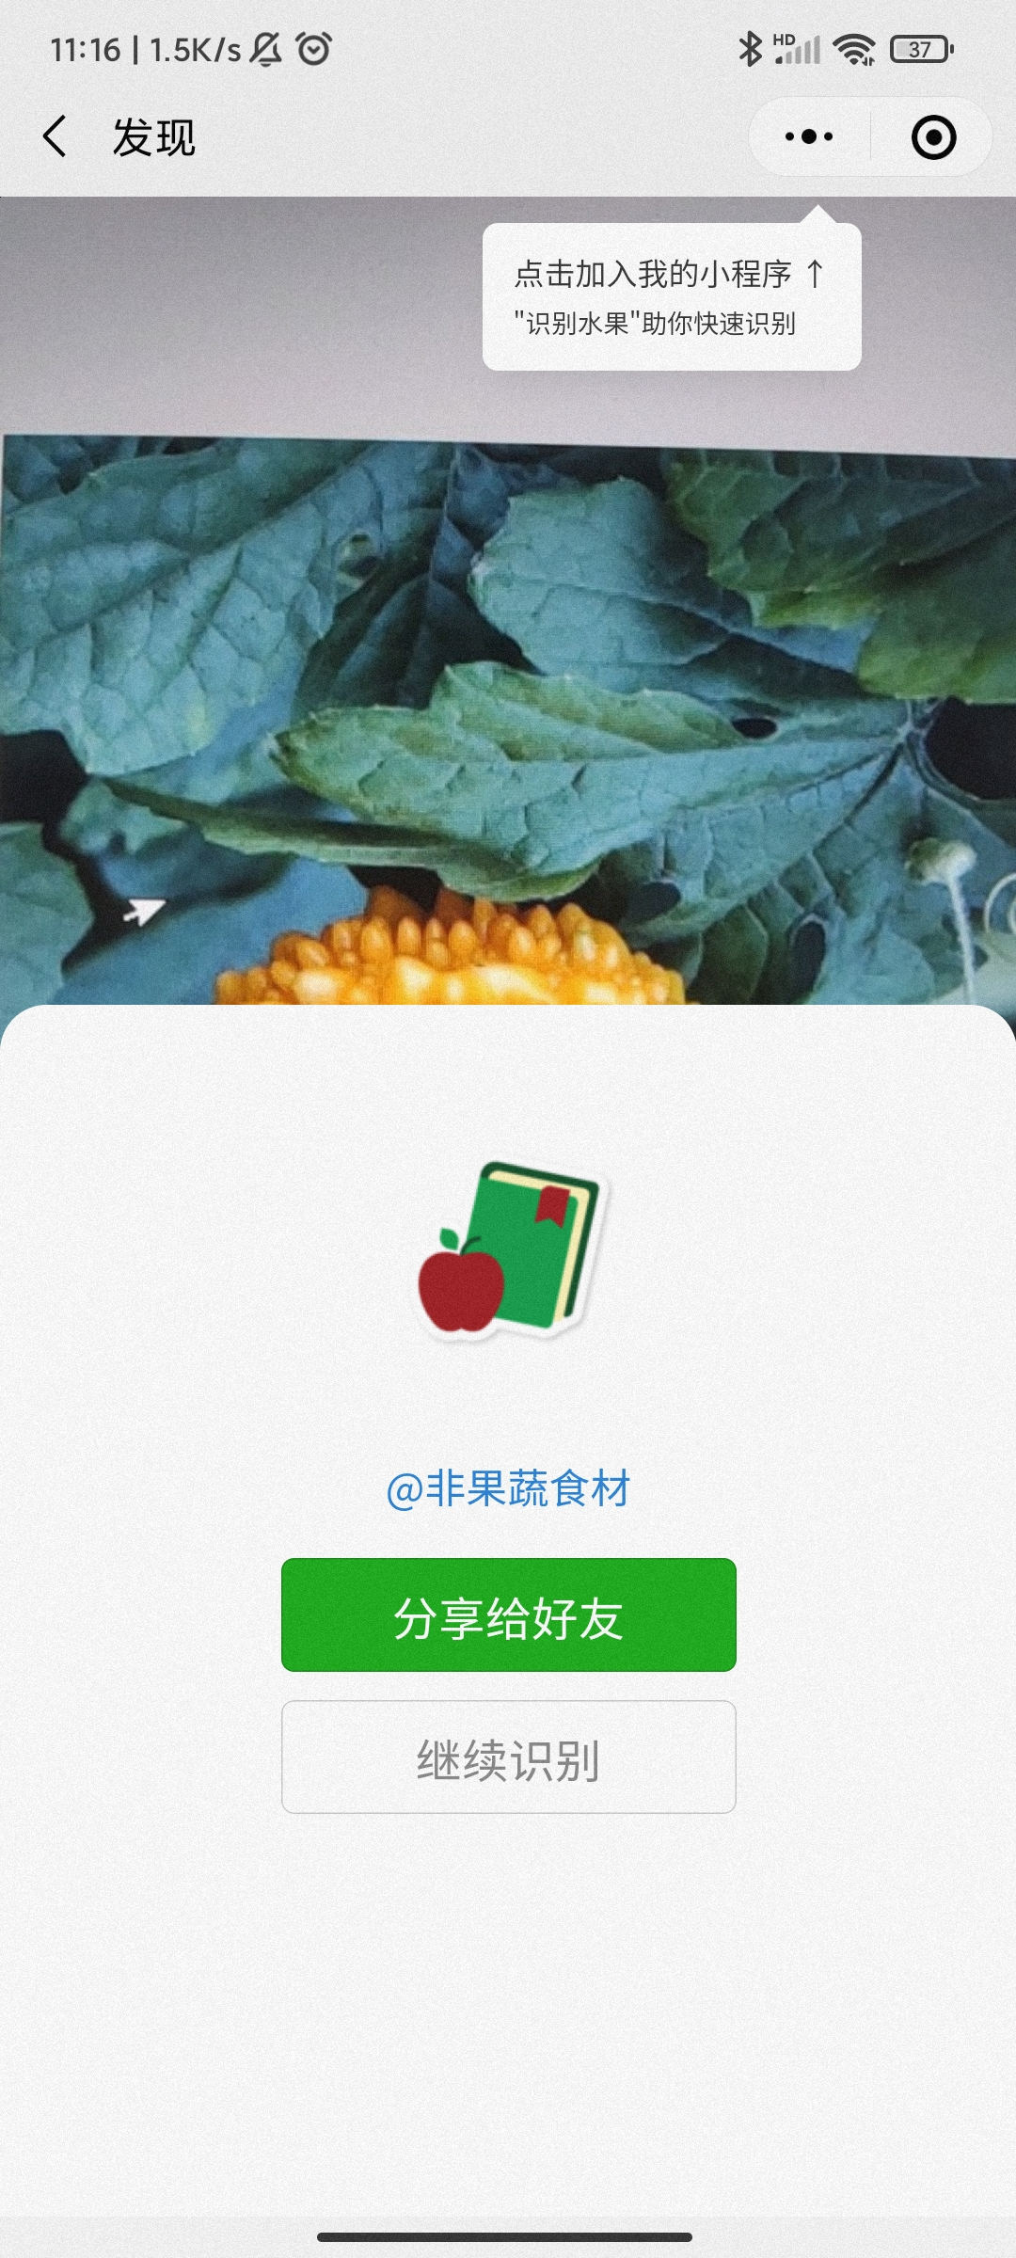
市场调研
通过我们调研发现，虽然市面上有许多种水果识别软件或小程序。但他们都并不完善，可识别的水果种类很少，且都是一些生活中比较常见的种类（这就没有什么意义了，毕竟都知道了还识别什么），对于稀有的水果还未完善，这也是我们软件的优势所在。
像下图这个微信小程序，基本只能识别几种常见的，其他的识别不出来干脆显示：非食用果蔬。敷衍了事。而且每次检测还要看30秒广告，30秒可以让一个人迅速失去好奇心。

Slide 5
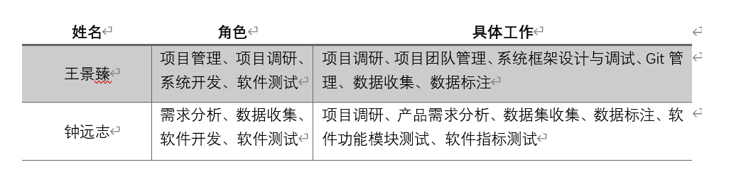
人员分工

Slide 6
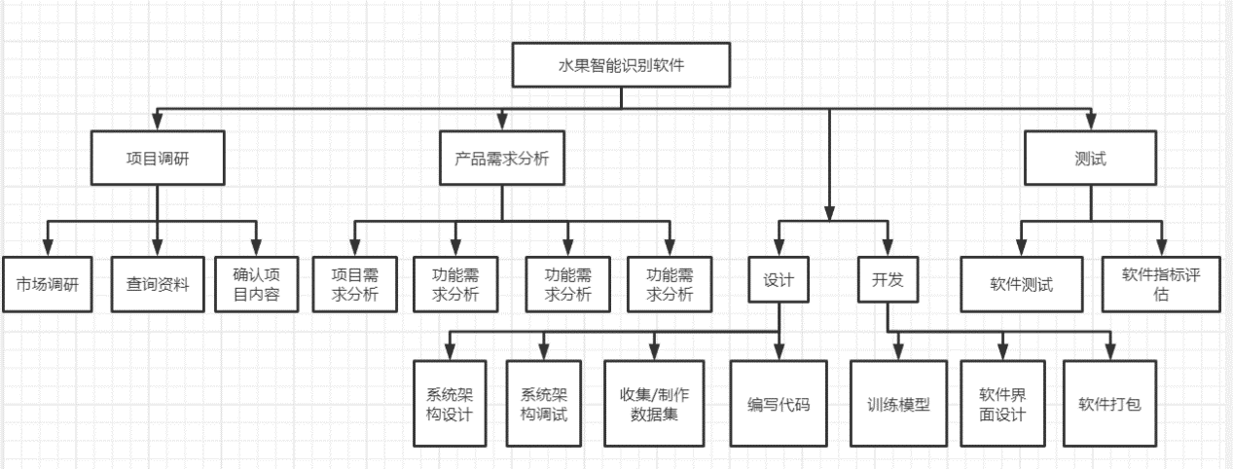
工作分解图（WBS）

Slide 7
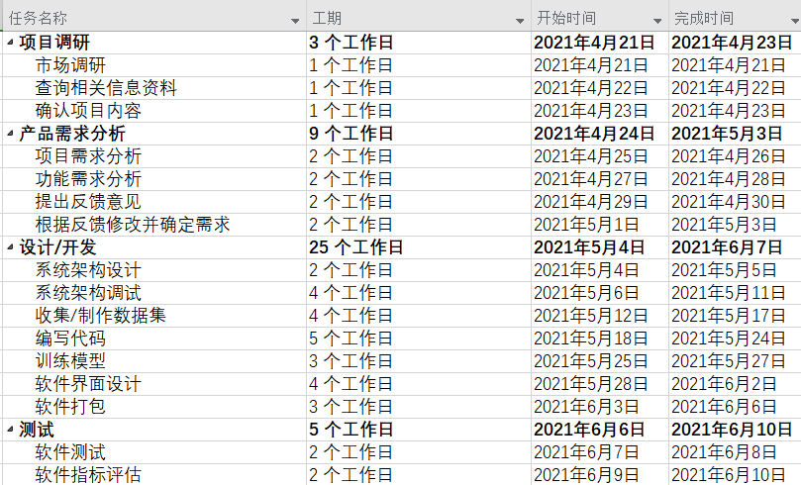
项目实施计划

Slide 8
开发环境
Pytorch：一款工业化成熟的深度学习框架。相比于tensorflow没那么复杂，本项目中用于模型的训练与测试。
ImgLabel：一款用于给数据集中的图片标注的软件。
PyCharm：本项目中主要的开发工具。
Python：本项目的开发语言。
RTX 2080Ti：模型训练阶段使用的GPU服务器，在网上租用的。

Slide 9
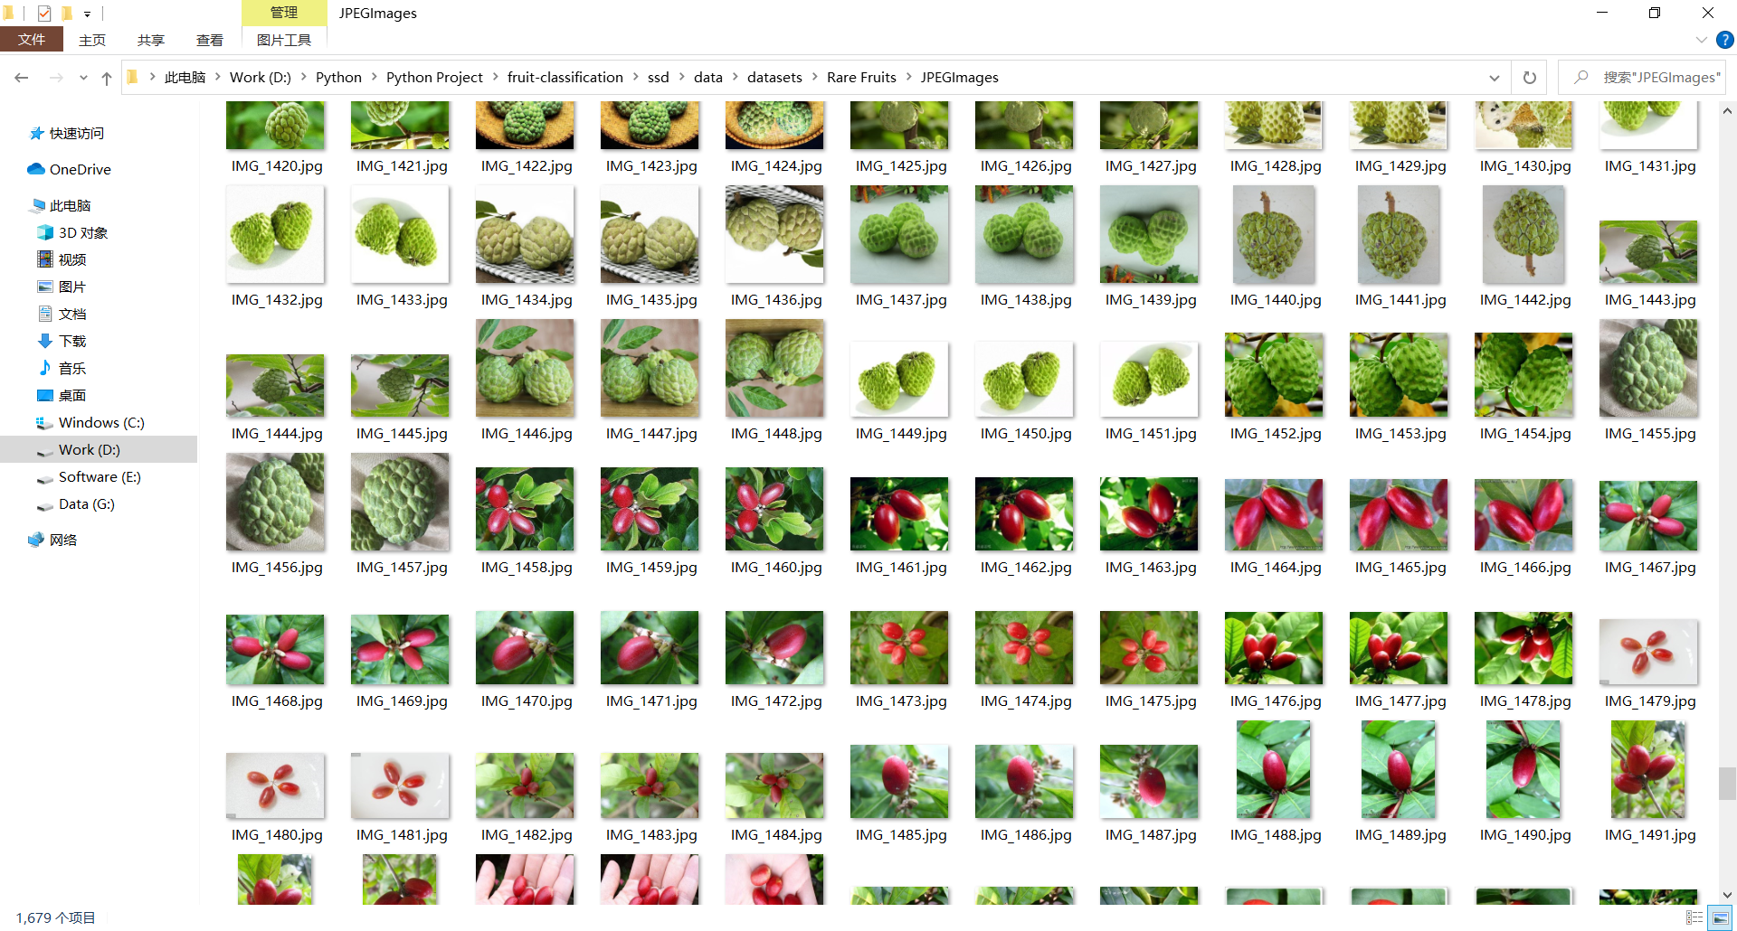
数据集收集
因为是稀有水果，所以相应的也不好收集。
用爬虫从百度图片中爬取一定量的图片再处理，剔除不符合要求的数据。
用数据标注软件Imglabel进行标注并整理。
种类16种，训练集1334张图片，测试集335张图片

Slide 10
测试计划（Test Case）
用训练好的模型对测试数据集进行测试，计算每个种类的精确度（AP）和总精确度（mAP）
编号 | 名称 | 外文名/标签名
1 | 刺角瓜 | CucumisMetuliferus
2 | 番荔枝 | Sweetsop
3 | 覆盆子 | RubusIdaeus
4 | 癞葡萄 | MomordicaCharantia
5 | 莲雾 | SyzygiumSamarangense
6 | 木鳖子 | MomordicaCochinchinensis
7 | 蛇皮果 | SalaccaZalacca
8 | 神秘果 | SynsepalumDulcificum
9 | 雪莲果 | SmallanthusSonchifolius
10 | 荸荠 | EleocharisDulcis
11 | 牛奶果 | FicusruyuanensisS.S.Chang
12 | 杈杷果 | Lonicerafragrantissimasubsp
13 | 露兜果 | PandanustectoriusSol
14 | 鸡蛋果 | PassifloraedulisSims
15 | 万寿果 | RaisinTreeSeed
16 | 风眼果 | SterculiaNobilisSmith

Slide 11
测试计划（Test Case）
测试方法：
（1）从十六种分类中随机选取80%图片作为深度训练数据。
（2）利用十六种分类中剩余的20%%图片进行测试，确定分类的准确率。
（3）十六个分类共有图片：1699张，训练图像1344张，测试图像355张，训练迭代次数为24000。
（4）本次测试对图片进行预处理，测试的图片尺寸像素不超过500*500大小。

Slide 12
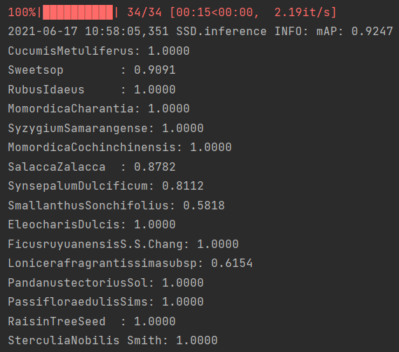
测试计划（Test Case）
测试结果：

Slide 13
测试计划（Test Case）
测试结果：
编号 | 水果名称 | 测试准确率
1 | 刺角瓜 CucumisMetuliferus | 100%
2 | 番荔枝 Sweetsop | 90.91%
3 | 覆盆子 RubusIdaeus | 100%
4 | 癞葡萄 MomordicaCharantia | 100%
5 | 莲雾 SyzygiumSamarangense | 100%
6 | 木鳖子 MomordicaCochinchinensis | 100%
7 | 蛇皮果 SalaccaZalacca | 87.82%
8 | 神秘果 SynsepalumDulcificum | 81.12%
9 | 雪莲果 SmallanthusSonchifolius | 58.18%
10 | 荸荠 EleocharisDulcis | 100%
11 | 牛奶果 FicusruyuanensisS.S.Chang | 100%
12 | 杈杷果 Lonicerafragrantissimasubsp | 61.54%
13 | 露兜果 PandanustectoriusSol | 100%
14 | 鸡蛋果 PassifloraedulisSims | 100%
15 | 万寿果 RaisinTreeSeed | 100%
16 | 凤眼果 SterculiaNobilisSmith | 100%
实验结果如下，其中所有种类的平均准确率为92.47%。大部分种类的准确率都比较理想，雪莲果和杈杷果的效果较差。

Slide 14
Demo展示

Slide 15
里程碑（milestone）
阶段 | 工作描述 | 日期
项目调研 | 进行市场调研，收集相关数据与资料，确认项目内容 | 2021.04.21—2021.04.23
产品需求分析 | 分析产品需求和功能需求，开会研讨修改意见 | 2021.04.24—2021.05.03
设计与开发 | 搭建和调试系统框架，对数据模型训练 | 2021.05.04—2021.06.07
软件评估与测试 | 对软件进行测试和评估 | 2021.06.06—2021.06.10

Slide 16
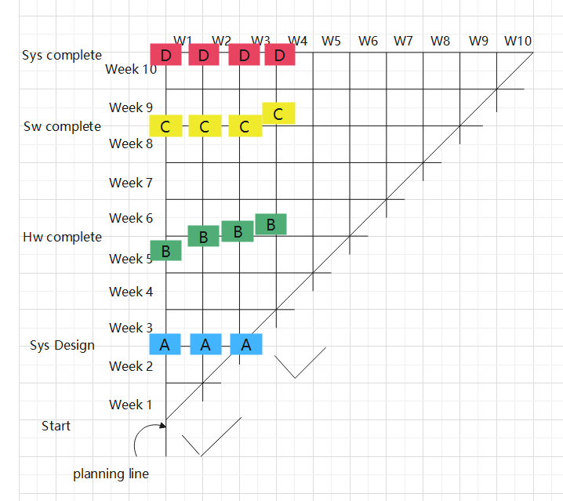
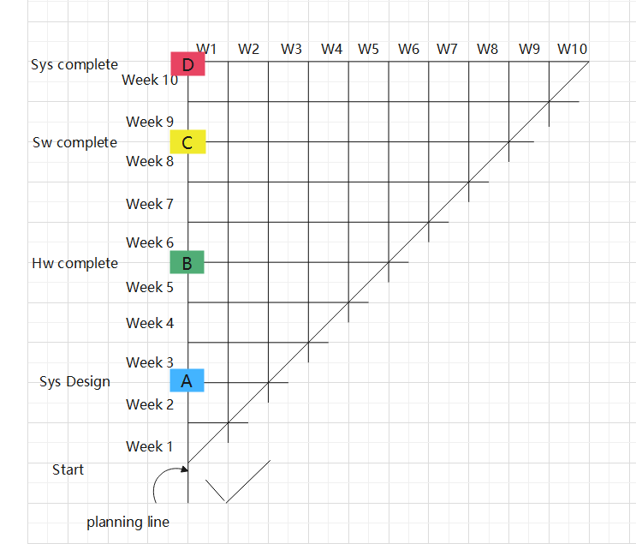
里程碑趋势图（milestone trend）

Slide 17
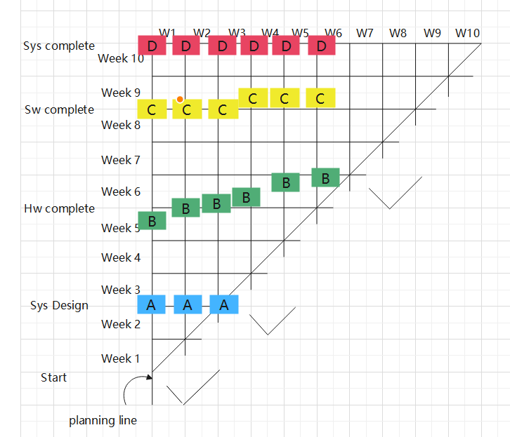
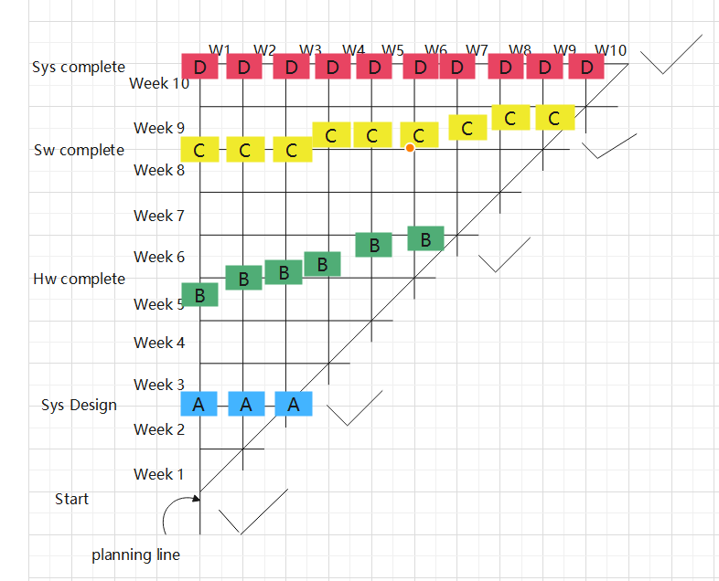
里程碑趋势图（milestone trend）

Slide 18
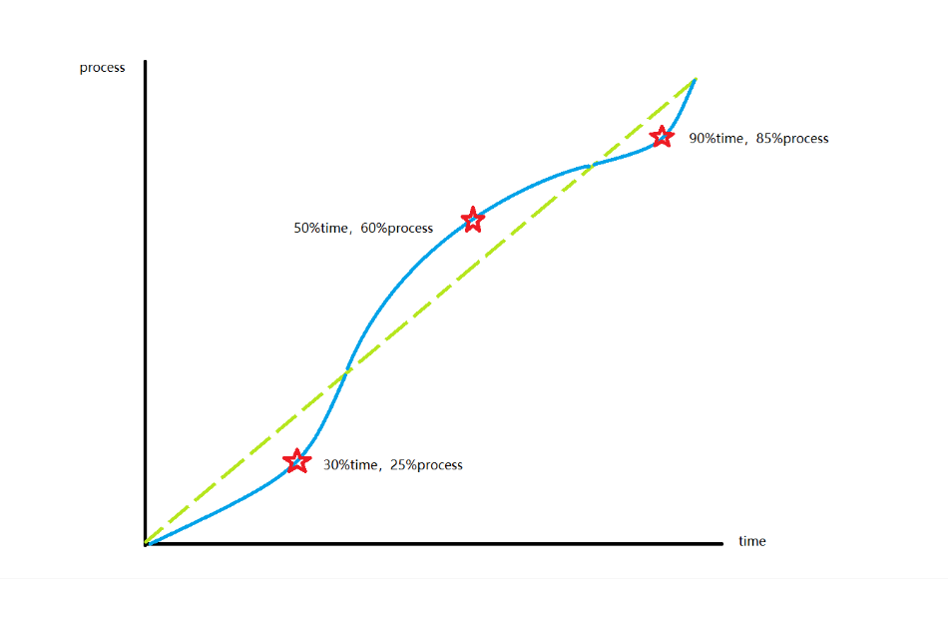
成本控制（cost schedule control）

Slide 19
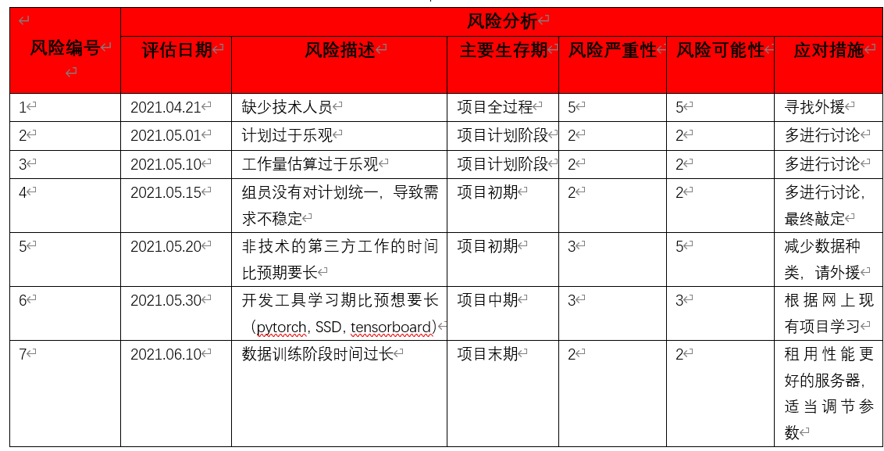
项目风险分析及应对策略

Slide 20
学习心得
需求分析阶段
组员之间要多经常沟通，保持各种意见和想法的统一，避免影响到后面的开发计划。
项目计划阶段
组员之间要多经常沟通，保持各种意见和想法的统一，避免影响到后面的开发计划。
尽可能的把test case写完，因为越到后面项目越紧张，越没有时间写文档性的东西。而这样压着线写出来的报告未经润色可读性很差。
根据功能点，提前拆分好所有的case，把需要测的点都完整的文档化下来。
根据开发的进度，写好测试计划~包括什么阶段做什么事，准备工作是什么，input，output是什么都计划好，能提前准备的就提前准备，因为越到后面越没有时间。
预设各种开发过程中可能产生的风险，并开会讨论如何应对，不要到发生了才想办法，严重拖后计划。

Slide 21
学习心得
项目初期阶段
数据集提前收集并且要统一格式（例如大小，标签规范等），毕竟数据的质量直接影响了最后成品的质量。
测试阶段的数据要提前准备好，不要到项目后期才准备。
项目中期阶段
提前确定好哪个开发工具更容易上手，不要到后面遇到困难的部分才更换工具，bug更少，哪个深度学习框架更适合新人上手。
多从其他同类型的成功项目上学习。
项目末期阶段
项目测试阶段的每次测试都要进行记录，以便后续分析用。
学会分析数据训练阶段的日志，以便后续调整和优化项目时用。

Slide 22
项目总结（conclusion）
一定要遵循编码规范
从学生转变为开发者，最为重要的就是要学会遵守规范。对于软件开发来说，学校里面没有强调编码的规范性，只要一个程序能够运行起来就OK了，这在实际的软件开发项目中是绝对不行的。不光是新开发人员，很多老开发人员都不注重代码的编写规范，这不能不说又是一大失误。
一定要对代码进行充分的自测再提交
我刚开始开发时，以为把代码编写完就了事了，但这个观念是极其错误的。软件开发人员对软件质量负有很重大的责任，我们一定要确保提交的代码中的问题尽量少。代码能够运行，并不代表它就没有问题，有关逻辑错误等只能通过充分的测试才能够发现。

Slide 23
项目总结（conclusion）
要编写好研发相关的文档
在软件开发阶段，我们需要编写的文档包括：详细设计说明文档、单元测试规程/报告文档、集成测试规程/报告文档，及相关的协议和说明文档等。很多开发人员认为自己只需要将代码写好就行了，文档什么的就不用关心了，这是很不好的想法。好的文档有利于程序版本的维护，对于版本升级、查错等都是很有帮助的。
要有良好的版本管理习惯
所谓的版本，是指产品相关的代码、文档和数据等。在家里的时候，很多人喜欢将东西乱放，正到了需要用的时候却找不到。对于程序版本，很多开发人员也是随便一放就了事。在版本较少的时候，这可能还不是问题。但一旦版本数量增多，要找到某个时间较长的版本就是一件比较麻烦的事情。因此，为了节省时间，提高工作的效率，我们一定要养成好的存放版本的习惯，要规划好自己的计算机硬盘。

Slide 24
项目总结（conclusion）
沟通交流和人际关系处理
软件开发工程师由于专注于做技术，因此大部分确实在人际沟通技能方便略显不足。但在单位上，我们不是孤身一人在工作，有很多事情都要与人沟通、都需要向他人请教，要具备团队意识。
我总结了一下，除了面对面沟通之外，我们可以利用一些通讯工具进行沟通，这些工具包括：邮箱、手机/电话和某些即时通讯工具(像QQ、微信等)。面对面沟通的效果最好，可以将所有的问题说清楚。
有些开发人员就喜欢发邮件，一个问题讨论了大半天都没有结果。这个时候，如果采用面对面沟通的方式，也许几分钟就能够将问题解决掉。
对于搞技术的人来说，人与人之间的关系就相对比较简单，大家坦诚相待，有什么技术方面的问题也是直接说出来。但要注意的是，涉及到版本、需求、评审和现场问题等，我们一定要让自己的上司(也就是项目经理)知道你正在做的事情，如果出现大的问题，他才好给你支招，千万不要一个人硬着头皮去顶。

Slide 25
项目总结（conclusion）
锻炼身体
我将身体锻炼拿出来单独说，是因为这比较的重要。“身体是革命的本钱”，对于软件开发人员来说，尤其如此。比如标注数据集。
我们长时间地坐在电脑旁边，身体素质也逐渐地变差了。很多同事腰椎、颈椎都出现了问题。这就是锻炼太少的原因。因此，我们一定要改变自己的生活习惯，多出去走动，适当地参加一些体育锻炼。

Slide 26
未来计划和展望（Future plan for next cycle）
完善数据种类
在未来的项目版本升级中，加入更多的稀有水果的种类，拓展每个种类的数据集，提高数据集的质量。
提供更多功能
提供更多功能，比如在识别出稀有水果种类时，添加来自百度百科等科普网站的内容。添加用户评论，让用户可以发言（比如这个水果好不好吃，哪里有卖）。知道了还不够，如果像品尝这种异域风情，还可以弹出淘宝网等电商的链接，提供购买商家的信息。
模型封装和部署
利用flask框架封装和部署到互联网上，无需在本地配置环境。或者封装成app或是部署在微信小程序上。

Slide 27
Thanks for your watching

